Slide 1

2.2.1一元一次不等式（组）的求解
2.2.2一元二次不等式的求解
第2章 等式与不等式
沪教版（2020）必修第一册

Slide 2
回顾一元一次不等式与一元一次不等式组的解法.
1
理解一元二次不等式的概念，二次函数与一元二次方程、一元二次不等式之间的关系.
学习任务
2
掌握一元二次不等式的解法，并理解一元二次
不等式的应用.
3
4
通过解不等式，体会数形结合、分类讨论的思想方法.

Slide 3
1
新课导入

Slide 4
在交通事故中，交通管理部门往往通过测量肇事汽车的刹车距离，来推断该车辆实施刹车前的行驶速度，并作为断定司机在肇事前是否有超速违章行为的重要参考依据.
假设在某次交通事故中，测得肇事汽车的刹车距离大于20米，试推断该汽车在刹车前的车速是否超过该水泥道路上机动车的限速规定30千米/时.在一般情况下，我们可以采用如下数学模型来描述该种型号的汽车在常规水泥路面上的刹车距离d(米)与刹车前的车速v(千米/时)之间的关系①:
d=0.2085v+0.0064v².
因此，我们需要通过求解不等式0.2085v+0.0064v²>20,来
判断v是否大于30.这就是一个一元二次不等式的求解问题.

Slide 5
2
知识梳理

Slide 6
不等式的概念
在含有未知数的不等式中，能使此不等式成立的未知数的值称为该不等式的解.一个不等式的解的全体所组成的集合称为此不等式的解集.求不等式解集的过程称为不等式的求解，或解不等式.将多个含有同样的未知数的不等式联立起来，即得到不等式组.解不等式组就是求解不等式组中的所有不等式的解集的交集.

Slide 7
一元二次不等式
设a、b、c为实数，且a≠0，形如ax²＋bx＋c>0（<0，≥0或≤0的不等式，统称为一元二次不等式

Slide 8
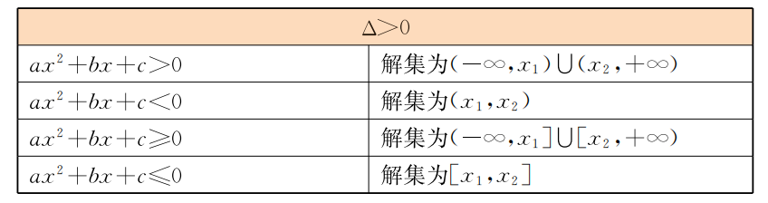
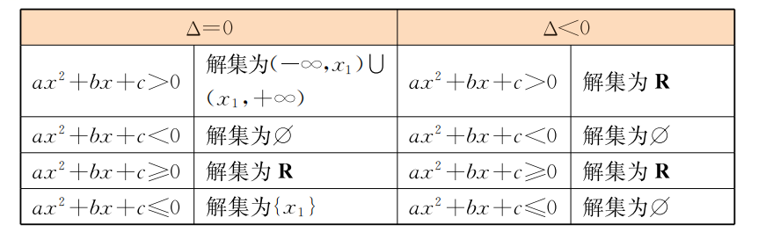
一元二次不等式的解法（a＞0）

Slide 9
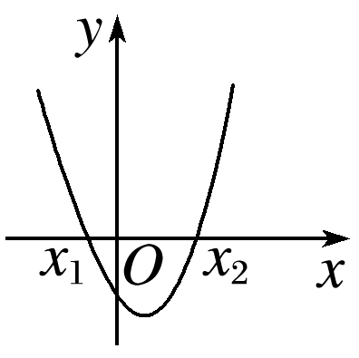
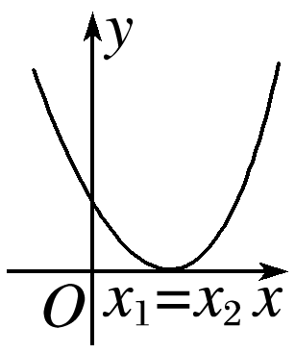
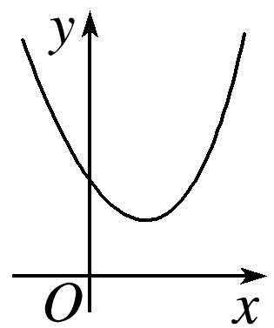
二次函数与一元二次方程的根、一元二次不等式的解集的对应关系
判别式Δ＝b²－4ac | Δ>0 | Δ＝0 | Δ<0
二次函数y＝ax²＋bx＋c(a>0)的图象
一元二次方程ax²＋bx＋c＝0(a>0)的根 | 有两个不相等的实数根x₁，x₂(x₁<x₂) | 有两个相等的实数根 x₁＝x₂＝－ | 没有实数根
ax²＋bx＋c>0(a>0)的解集 | _______________ |  | R
ax²＋bx＋c<0(a>0)的解集 | __________ | ∅ | ___
{x|x<x₁，或x>x₂}
{x|x₁<x<x₂}
∅

Slide 10
3
题型总结

Slide 11
题型一 一元一次不等式的解法
例1
C

Slide 12
题型二 一元一次不等式方程组的解法
例2
[-4，1]

Slide 13
题型三 一元二次不等式的解法
例3(1)(2－x)(x＋3)<0；
解 原不等式可化为(x－2)(x＋3)>0.
方程(x－2)(x＋3)＝0的两根为x₁＝2，x₂＝－3.
原不等式的解集为{x|x<－3或x>2}.

Slide 14
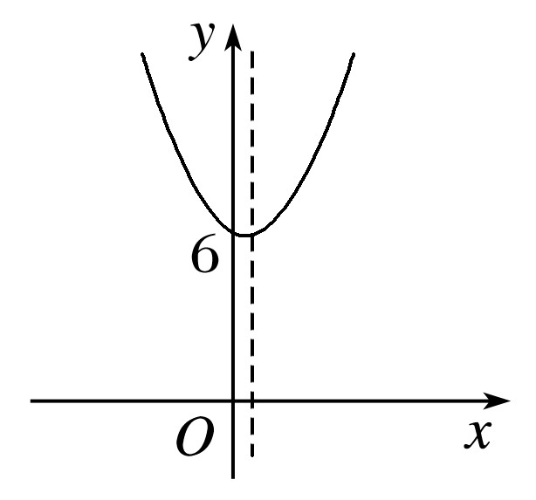
题型三 一元二次不等式的解法
例3(2)－2x²＋x－6<0；
解 原不等式可化为2x²－x＋6>0.
因为方程2x²－x＋6＝0的判别式Δ＝(－1)²－4×2×6<0，
所以函数y＝2x²－x＋6的图象开口向上，与x轴无交点(如图所示).
观察图象可得，原不等式的解集为R.

Slide 15
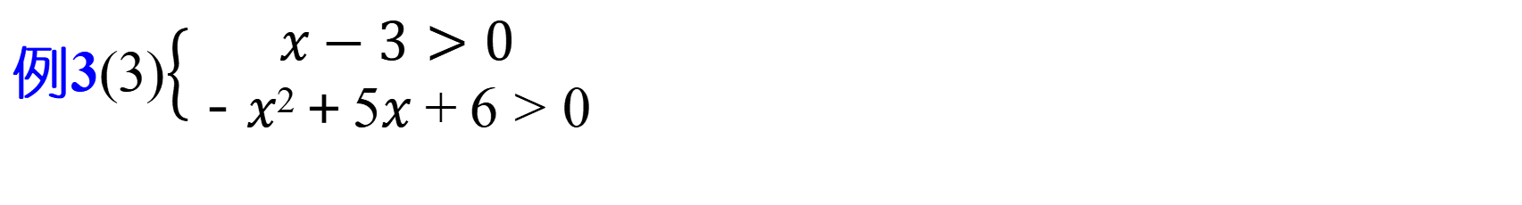
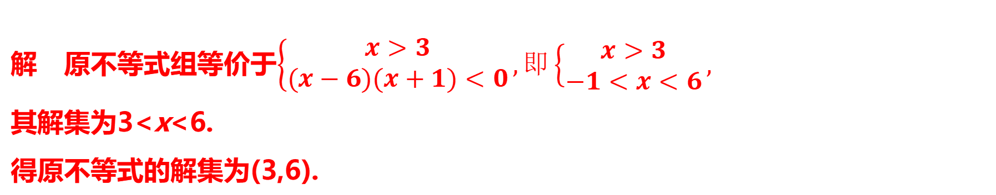
题型三 一元二次不等式的解法
例3(3)$$\left\{\begin{aligned}x−3>0 \\ －x2＋5x+6>0 \end{aligned}\right.$$
解 原不等式组等价于$$\left\{\begin{aligned}x>3 \\ (x−6)(x+1)<0\end{aligned}\right.,即\left\{\begin{aligned}x>3 \\ −1<x<6\end{aligned}\right.,$$
其解集为3<x<6.
得原不等式的解集为(3,6).

Slide 16
题型四 含参数的一元二次不等式的解法
例4(1)解关于x的不等式:x²-(3a+1)x+2a(a+1)<0(a∈R).

Slide 17
题型四 含参数的一元二次不等式的解法
例4(2) 解关于x的不等式:ax²-2≥2x-ax(a∈R).

Slide 18
题型四 含参数的一元二次不等式的解法
例4(3)解关于x的不等式:x²-2ax+2≤0.

Slide 19

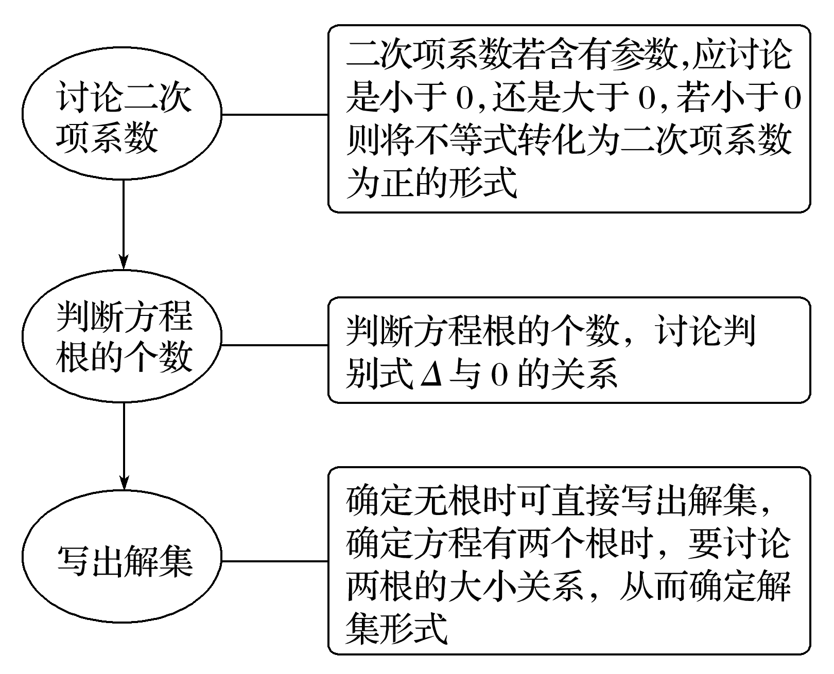
题型四 含参数的一元二次不等式的解法
解含参数的一元二次不等式的步骤
方法总结
提醒：对应方程的根优先考虑用因式分解确定，分解不开时再求判别式Δ，用求根公式计算.

Slide 20
题型五 三个“二次”的应用
例5（1）若不等式x²+bx+c<0的解集为{x|-2<x<3},则b-2c的值为( )
(A)11 (B)13 (C)-11 (D)-13

Slide 21
题型五 三个“二次”的应用
例5 （2）

Slide 22
题型六 恒成立问题
例6
（-3，5）

Slide 23
4
课堂练习

Slide 24
1.下列不等式①x²>0；②－x²－x≤5；③ax²>2；④x³＋5x－6>0；⑤mx²－5y<0；⑥ax²＋bx＋c>0.其中是一元二次不等式的有
A.5个 B.4个 C.3个 D.2个
√
√

Slide 25
3.若集合A＝{x|(2x＋1)(x－3)<0}，B＝{x∈N*|x≤5}，则A∩B等于
A.{1,2,3} B.{1,2}
C.{4,5} D.{1,2,3,4,5}
B
4.如果关于x的不等式x²<ax＋b的解集是{x|1<x<3}，那么bª等于
A.－81 B.81 C.－64 D.64
B

Slide 26
5.不等式x²－3x－10<0的解集是____________.
{x|－2<x<5}
6.若方程x²＋(m－3)x＋m＝0有实数解，则m的取值范围是________________.
{m|m≥9或m≤1}
解析 由方程x²＋(m－3)x＋m＝0有实数解，
∴Δ＝(m－3)²－4m≥0，
即m²－10m＋9≥0，
∴(m－9)(m－1)≥0，
∴m≥9或m≤1.

Slide 27
7.解关于x的不等式x²－ax－2a²<0(a∈R).
解 原不等式可化为(x－2a)(x＋a)<0.
对应的一元二次方程的根为x₁＝2a，x₂＝－a.
①当a>0时，x₁>x₂，
不等式的解集为{x|－a<x<2a}；
②当a＝0时，原不等式化为x²<0，解集为∅；
③当a<0时，x₁<x₂，不等式的解集为{x|2a<x<－a}.
综上，当a>0时，不等式的解集为{x|－a<x<2a}；
当a＝0时，不等式的解集为∅；
当a<0时，不等式的解集为{x|2a<x<－a}.

Slide 28
8.设m＋n>0，则关于x的不等式(m－x)(n＋x)>0的解集是
A.{x|x<－n或x>m} B.{x|－n<x<m}
C.{x|x<－m或x>n} D.{x|－m<x<n}
解析 方程(m－x)(n＋x)＝0的两根为m，－n，
因为m＋n>0，所以m>－n，
得不等式的解集是{x|－n<x<m}.

Slide 29
9.设不等式x²－2ax＋a＋2≤0的解集为A，若A⊆{x|1≤x≤3}，则a的取
值范围为__________.
解 设y＝x²－2ax＋a＋2，
因为不等式x²－2ax＋a＋2≤0的解集为A，
且A⊆{x|1≤x≤3}，
所以对于方程x²－2ax＋a＋2＝0.
若A＝∅，则Δ＝4a²－4(a＋2)<0，
即a²－a－2<0，
解得－1<a<2.

Slide 30
9.设不等式x²－2ax＋a＋2≤0的解集为A，若A⊆{x|1≤x≤3}，则a的取
值范围为__________.

Slide 31
5
课堂小结

Slide 32
1.知识清单：
(1)一元二次不等式的概念及解法.
(2)含参的一元二次不等式的解法.
2.方法归纳：数形结合，分类讨论.
3.题型归纳：一般的一元二次不等式、含参数的一元二次不等式、恒成立问题、
一元二次不等式组、应用
4.常见误区：（1）当二次项系数小于0时，需两边同乘－1，化为正的.
（2）解含参数的二次不等式时找不到分类讨论的标准.

Slide 33
Thank you for your attention
回家作业：完成2.2.1~2.2.2一元一次一元二次不等式分层练习

